Slide 1
LeetCode 全系列速通 (二)
4. 深度/广度优先搜索 BFS + DFS
5. 回溯 Backtracking
6. 排序 Sort (quick, merge, bucket)
你们的好朋友Eddie

Slide 2
我们希望在60题之内做一个可以在1到2小时可以覆盖的知识点，可以用来快速复习
算法 27题
1. bianry search 3题，一道正常binary, 一道用来猜答案，lis
2. pointer 2题，2 sum, 3sum
3. sliding window 2题
4. bfs + dfs 3 + 3 = 5 题
5. backtracking 2题， subset, permutation
6. sort merge sort/quick sort/bucket sort 3题
7. monotonic stack 2题
8. monotonic queue 2题
9. 扫描线 2题
10. divide and conquer 2题
11. Bit manipulation 2题
12. prefix sum 1题
数据结构18题
Trie 2题
heap 2题
union find 1题
list 翻转+合并+找环+删除+结构转换 5题
comparator 1题
LRU 1题
tree 遍历+结构转换+LCA+BST+Iterator 6题
图6题 bfs, dfs, topological, dijikstra, union find, mst
dp 9题 1d, 2d, backpack1,2, dfs+memo, LIS, LCS, LPS, range DP (覆盖坐标类，背包类，区间类，字符串单双序列) 9

Slide 3
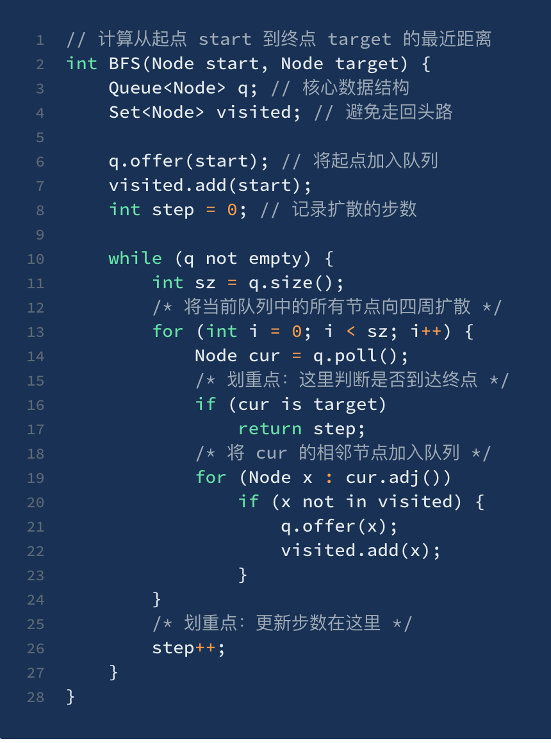
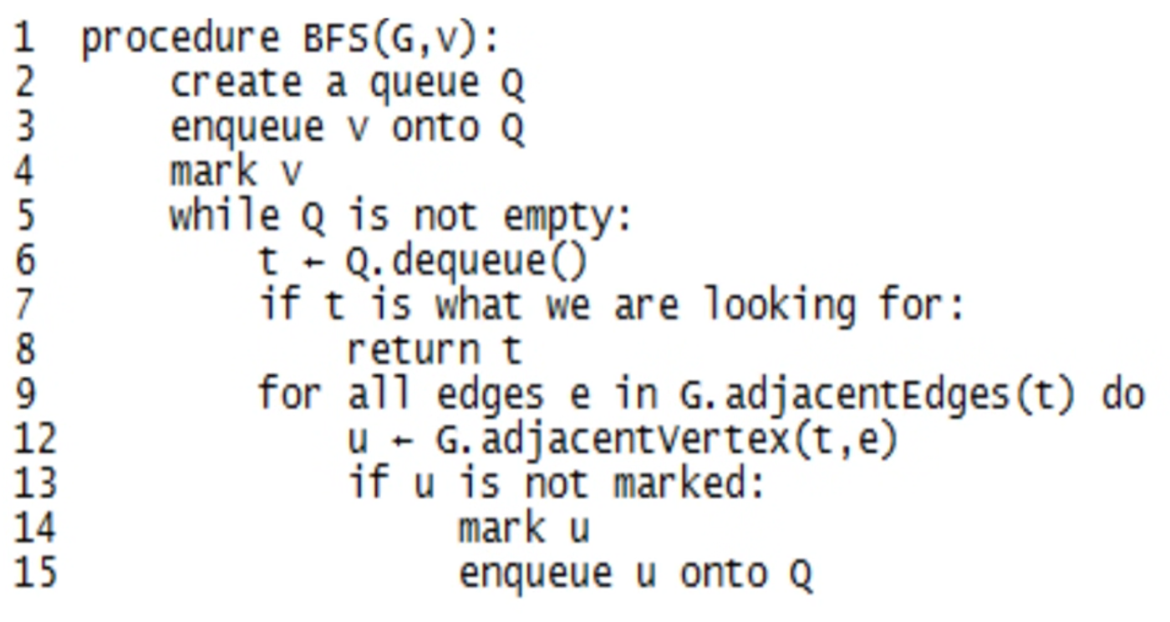
4. DFS + BFS
下面是BFS 模板

Slide 4
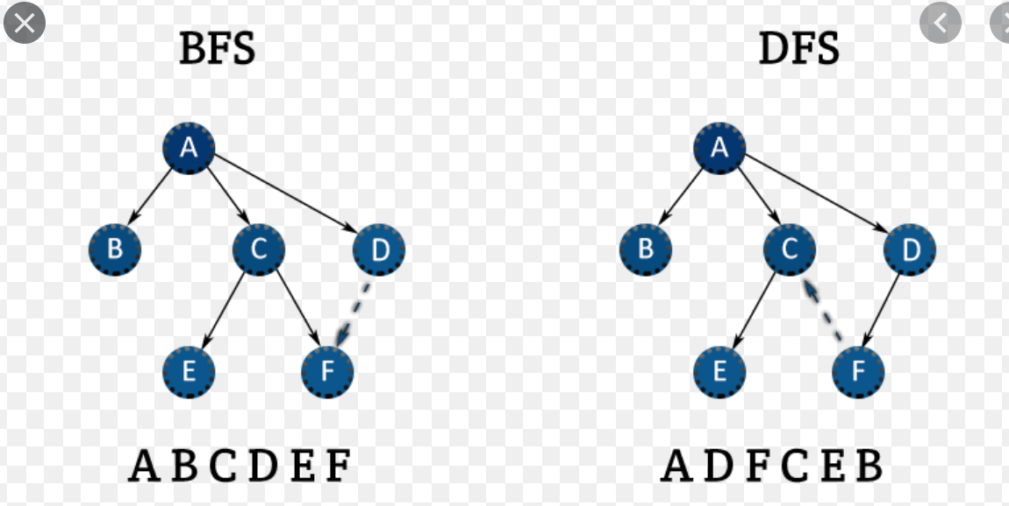
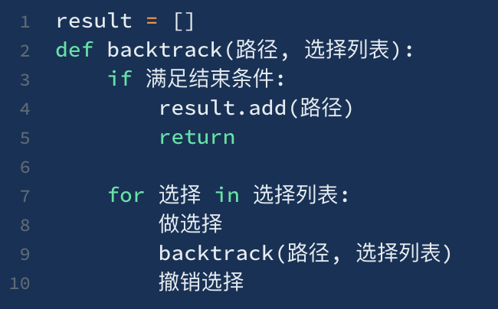
什么是DFS？Depth First Search英文的缩写。
主要思想：不撞南墙不回头。
深度优先遍历的主要思想就是：首先以一个未被访问过的顶点作为起始顶点，沿当前顶点的边走到未访问过的顶点；当没有未访问过的顶点时，则回到上一个顶点，继续试探访问别的顶点，直到所有的顶点都被访问。
沿着某条路径遍历直到末端，然后回溯，再沿着另一条进行同样的遍历，直到所有的顶点都被访问过为止。
Backtracking is a more general purpose algorithm.
Depth-First search is a specific form of backtracking related to searching graph, tree structures.

Slide 5
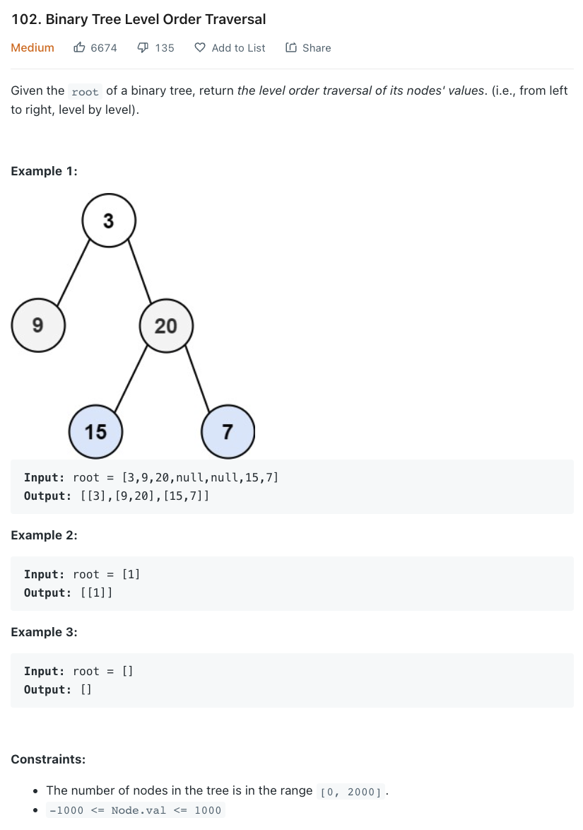
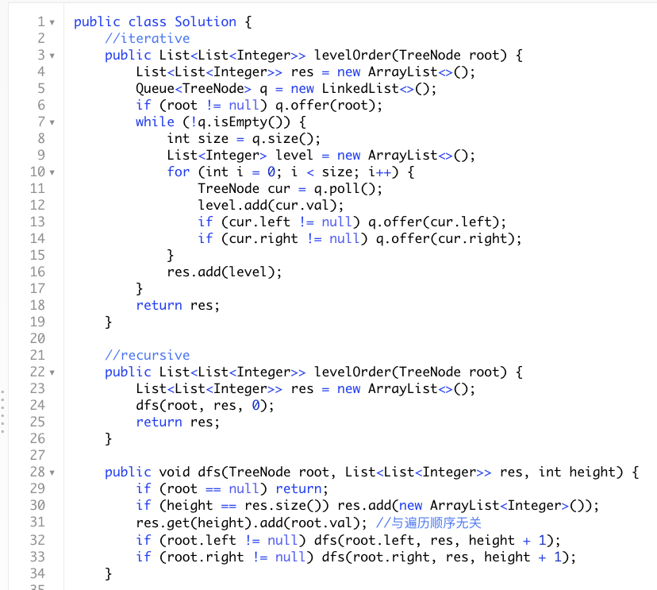
层先法可以用bfs
也可以dfs来把node放到不同的层上，与遍历顺序无关

Slide 6
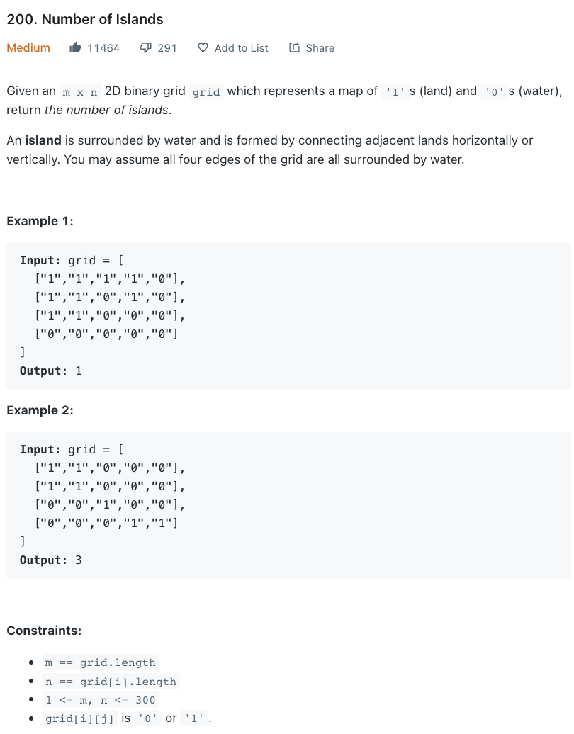
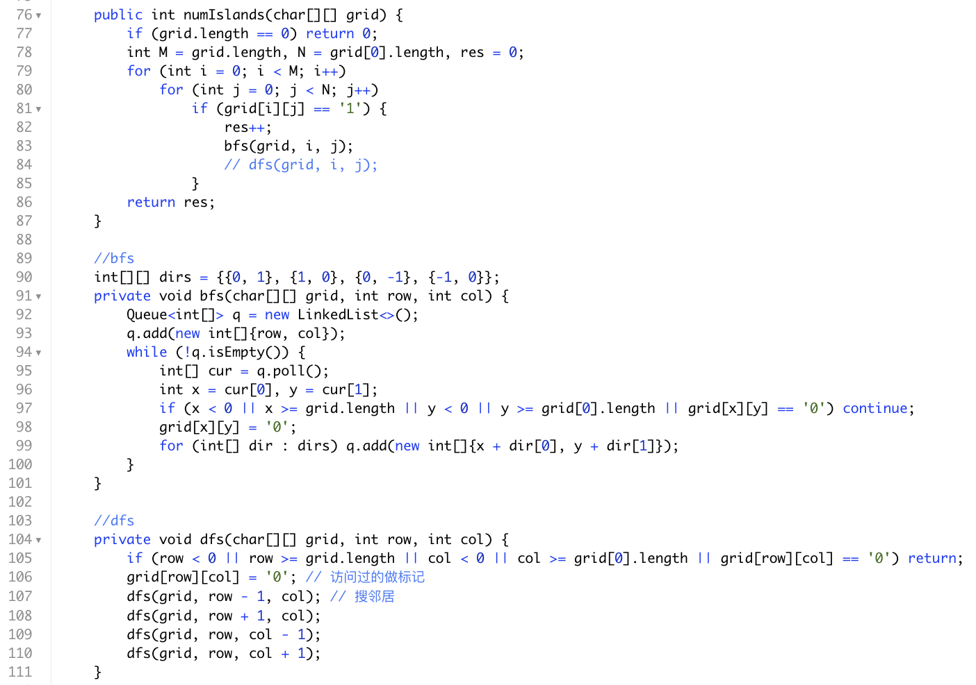
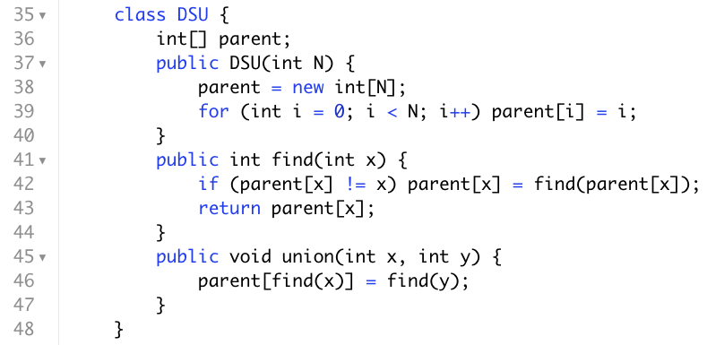
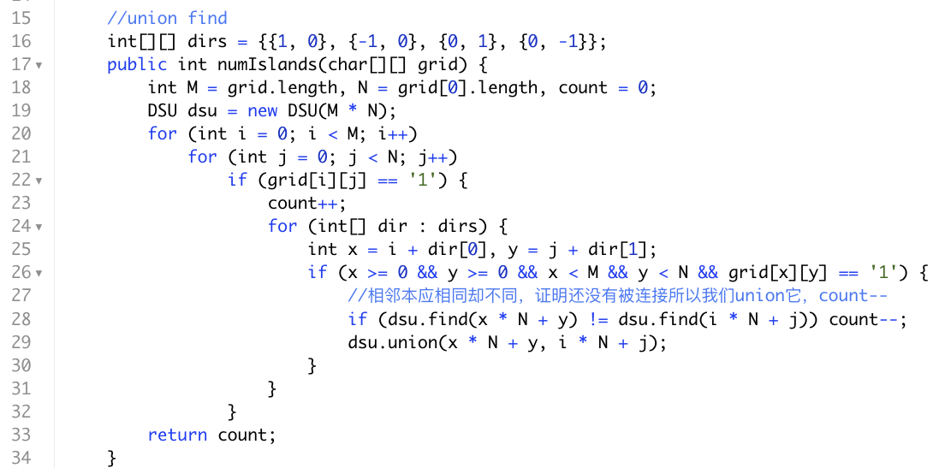
union find的模板我们之后会学习

Slide 7
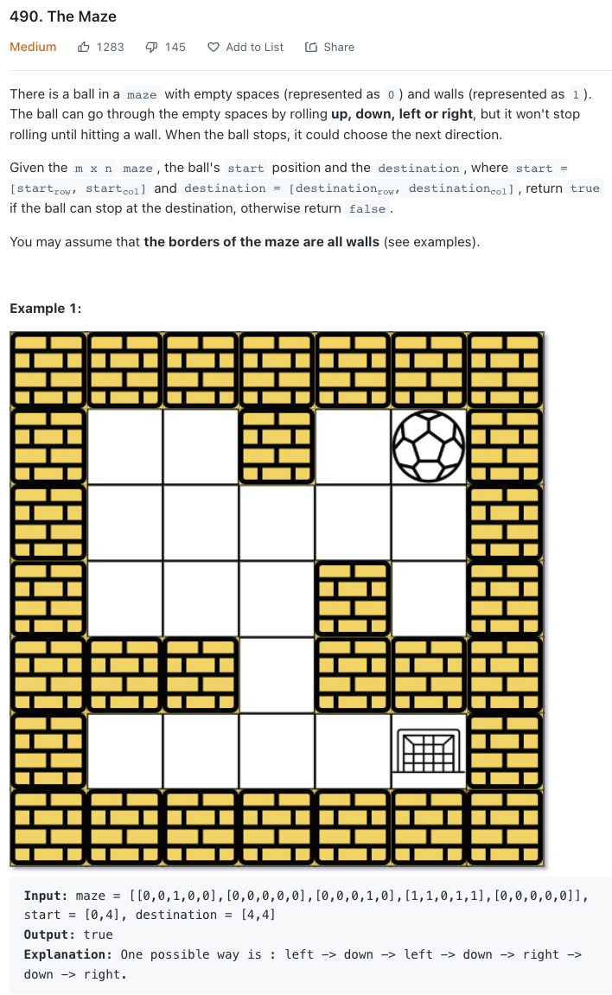
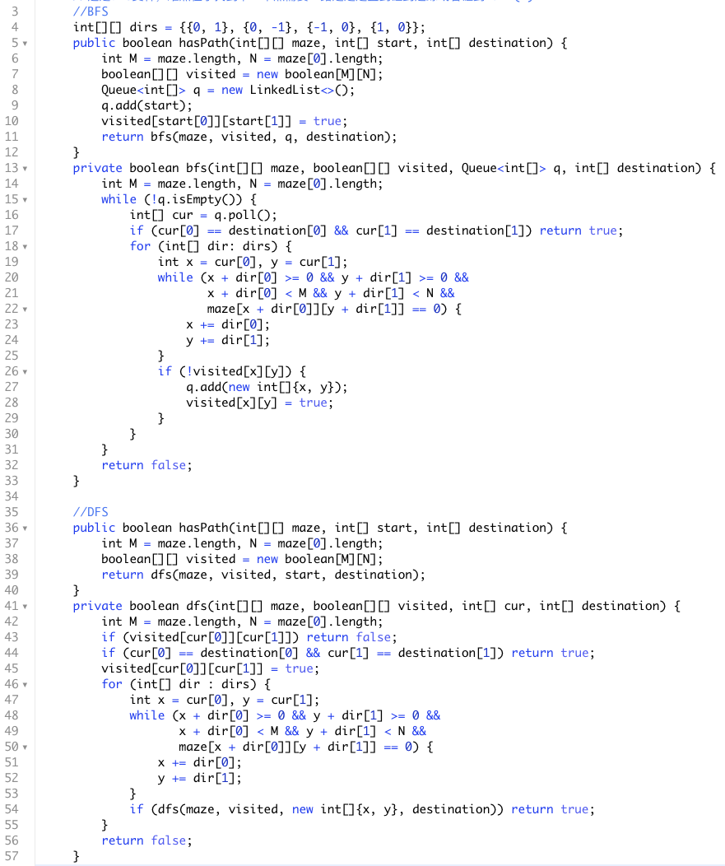
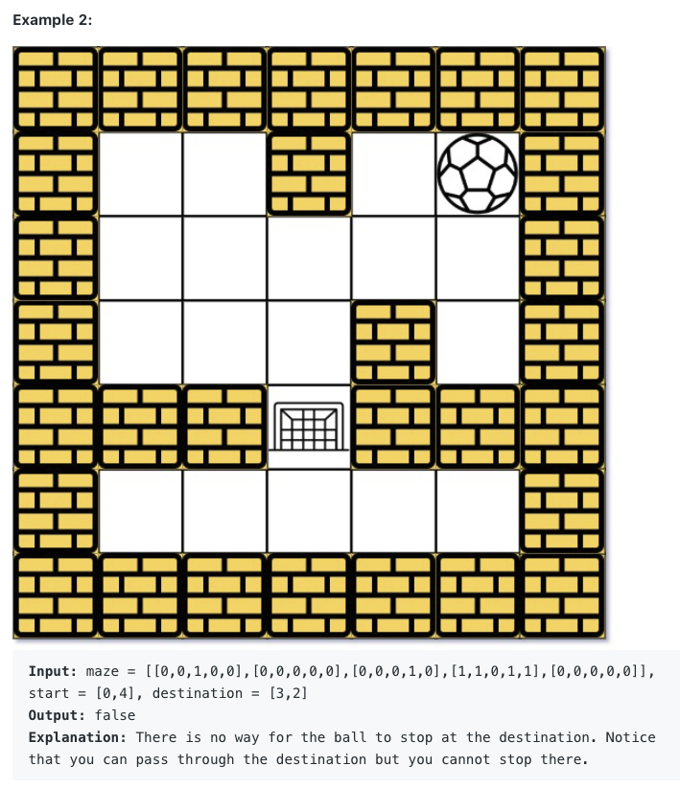

Slide 8
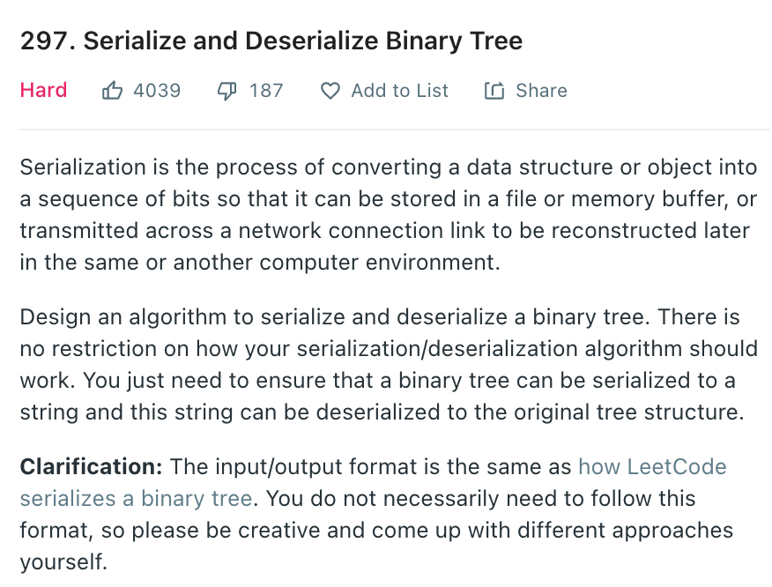
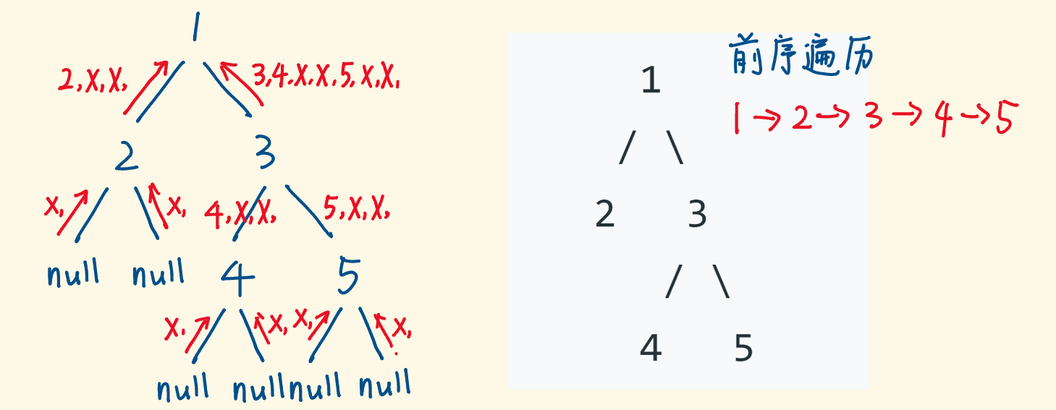
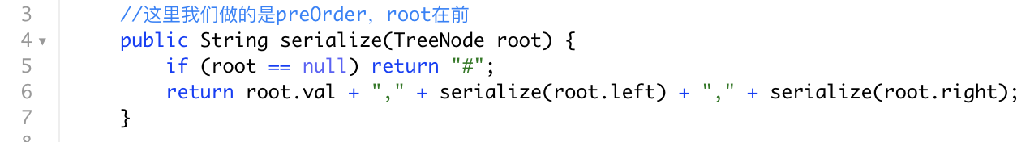
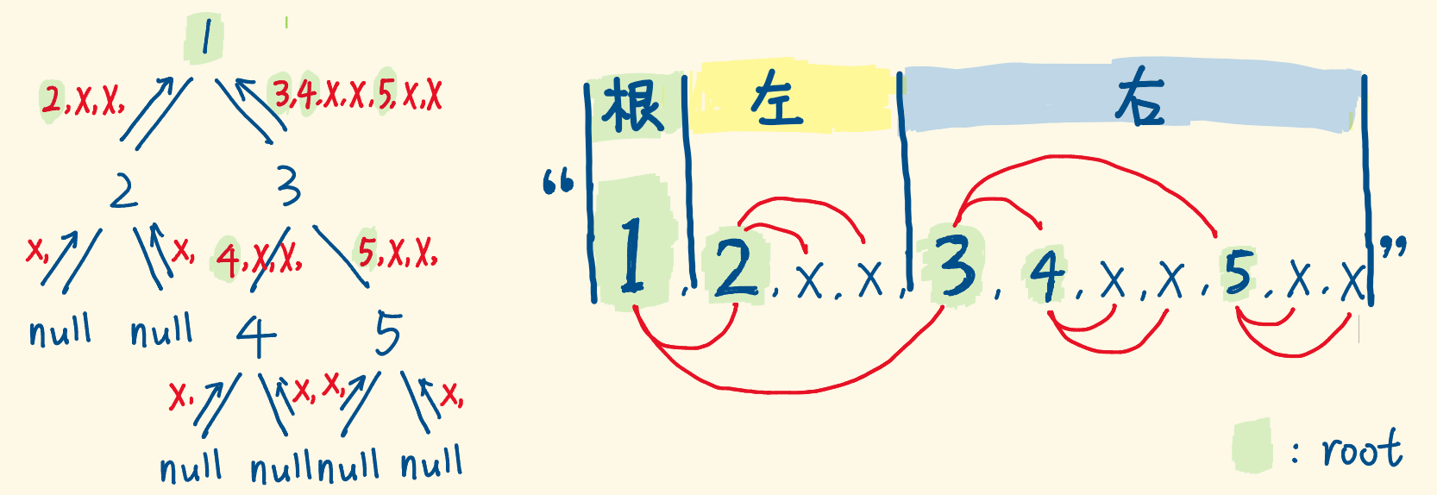
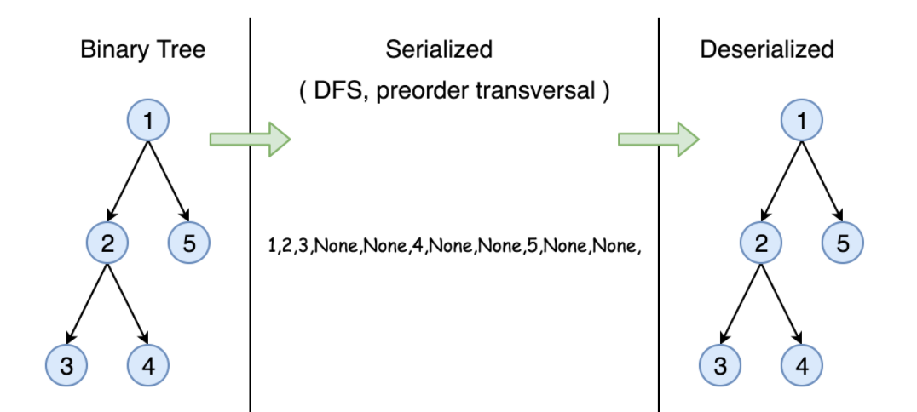
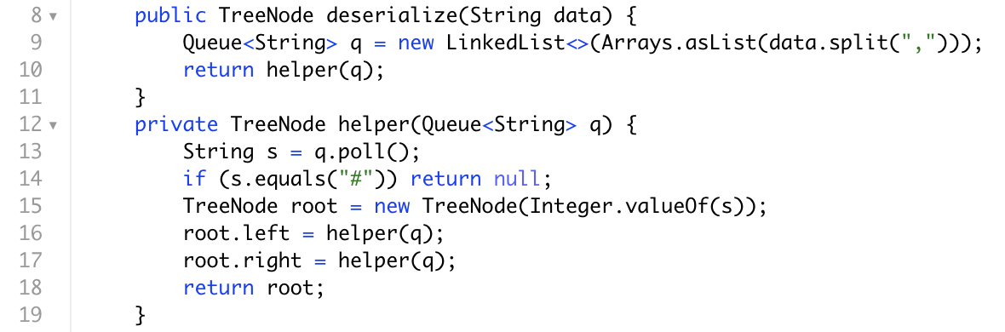

Slide 9
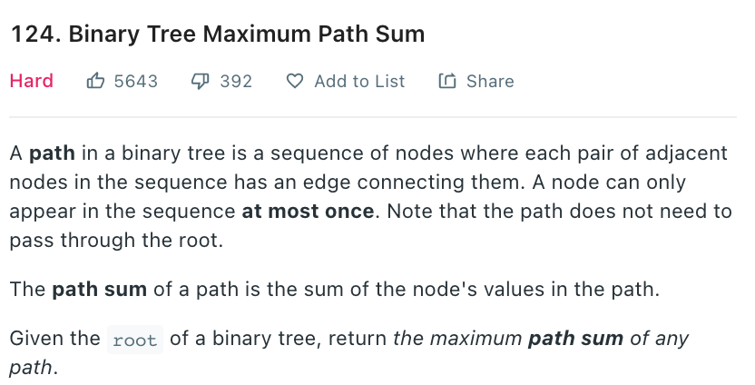
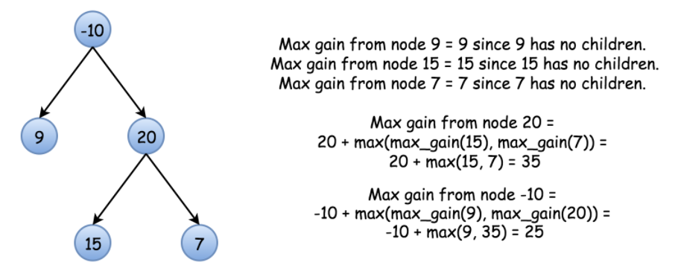
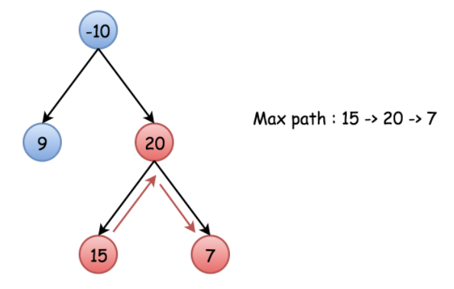
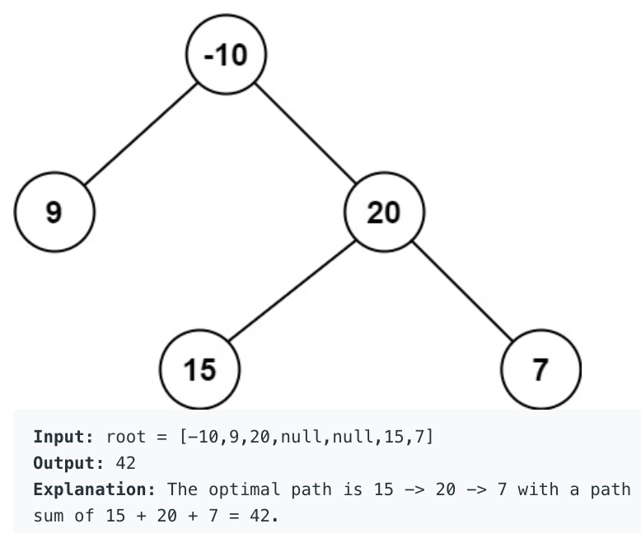
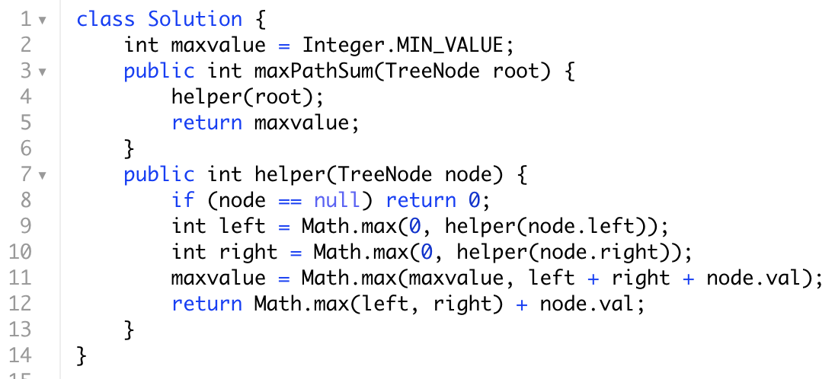
基础recursion, 返回单一数据

Slide 10
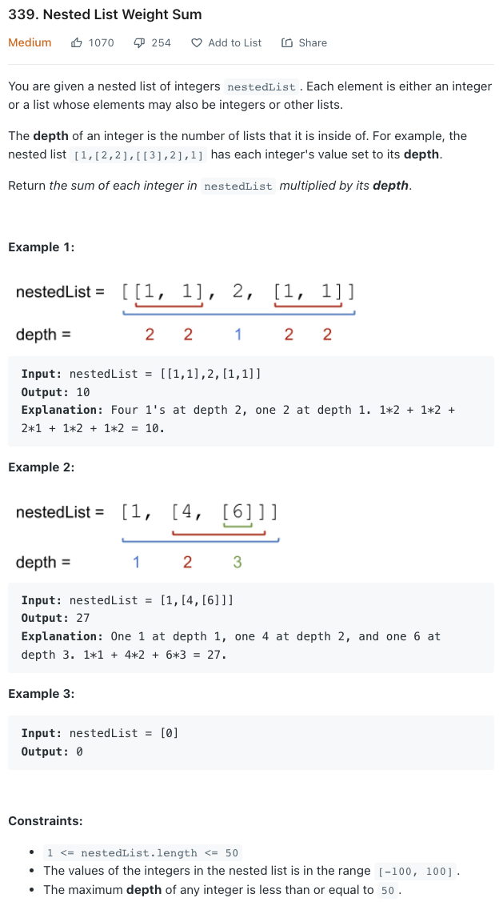
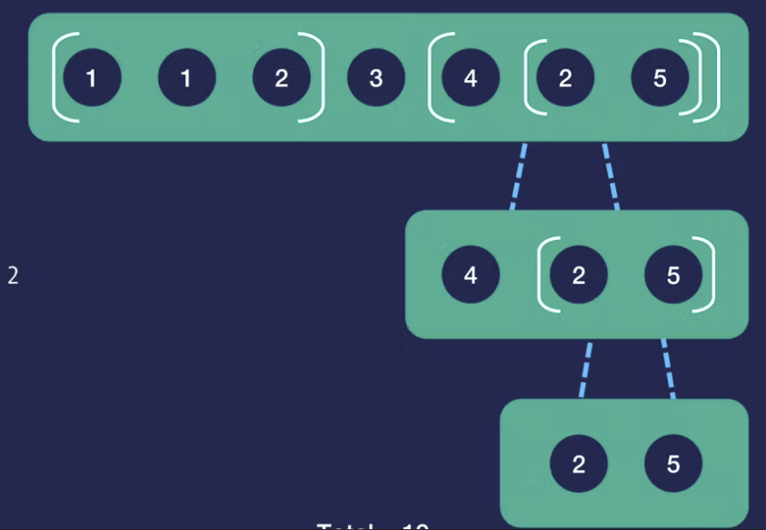
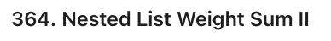
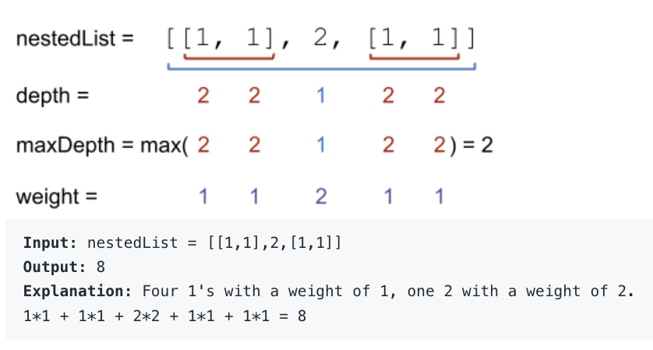
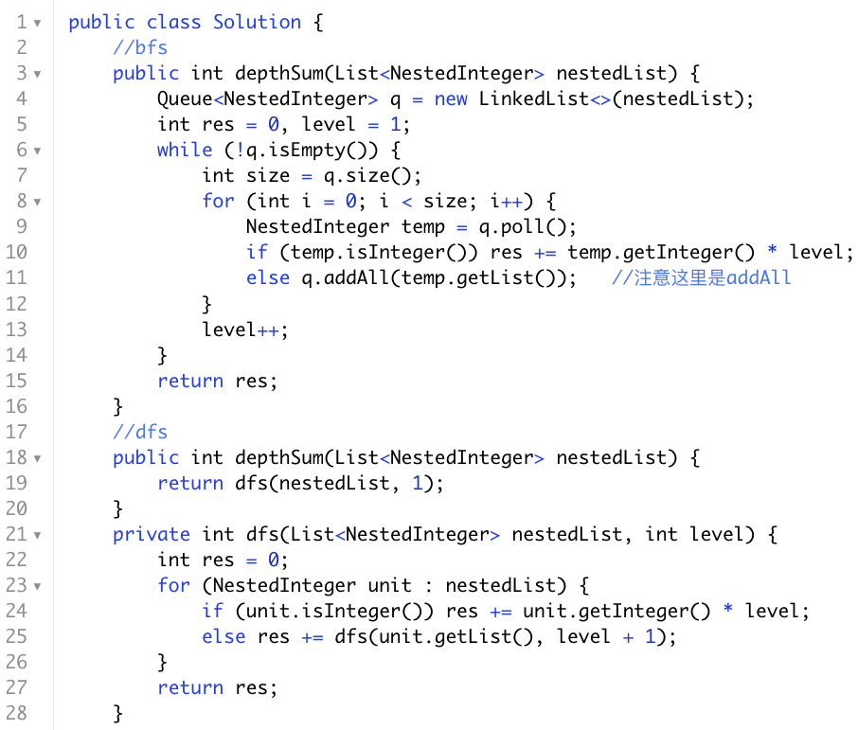
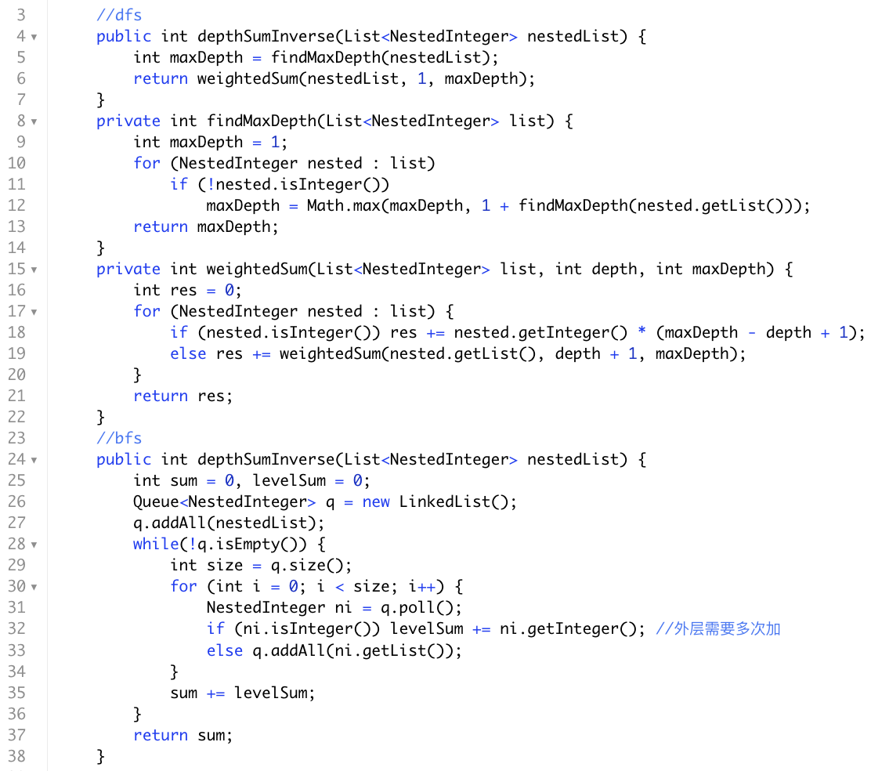
follow up
右边是follow up的题目，权重变反，外层多加，内层少加

Slide 11
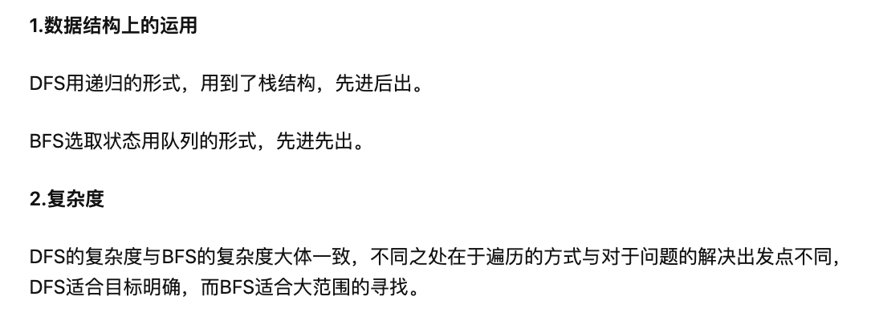
bfs + dfs Summary
优缺点:
BFS: 对于解决最短或最少问题特别有效，而且寻找深度小，但缺点是内存耗费量大（需要开大量的数组单元用来存储状态，取决于树本身的形状，扁平还是长条）
DFS：对于解决遍历和求所有问题有效，对于问题搜索深度小的时候处理速度迅速
DFS的优点
扁平型tree内存开销较小
能处理子节点较多或树层次过深的情况（相比BFS）
一般用于解决连通性问题（是否有解）
DFS的缺点
只能寻找有解但无法最快找到最优解（寻找最优解同样要遍历所有路径）

Slide 12
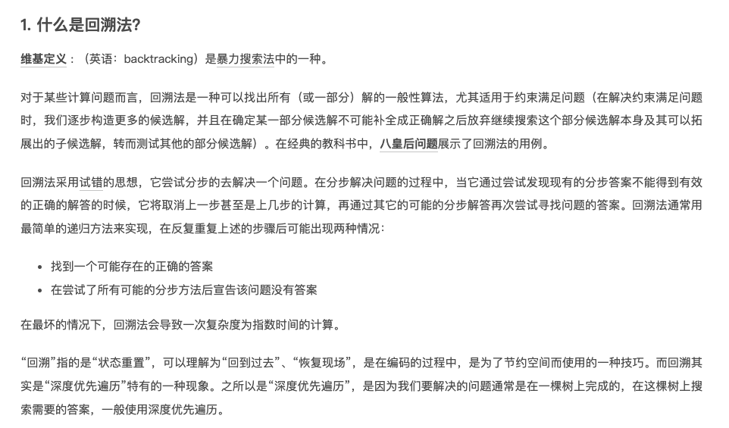
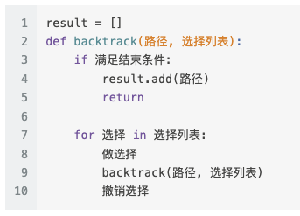
5.backtracking

Slide 13
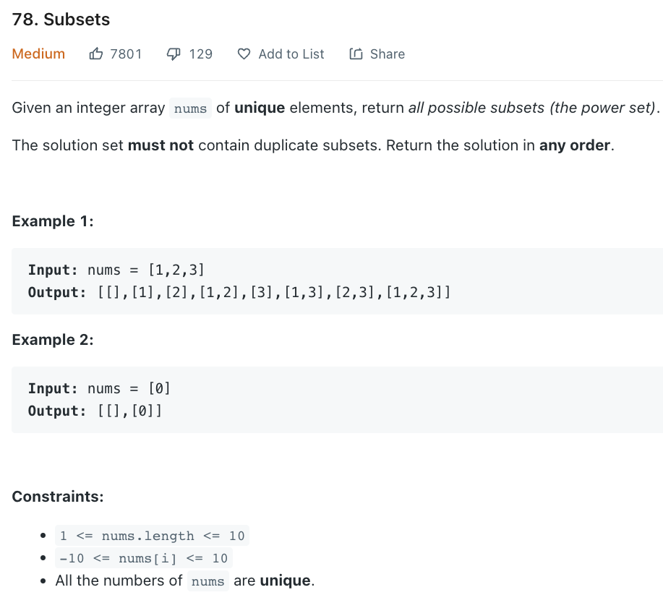
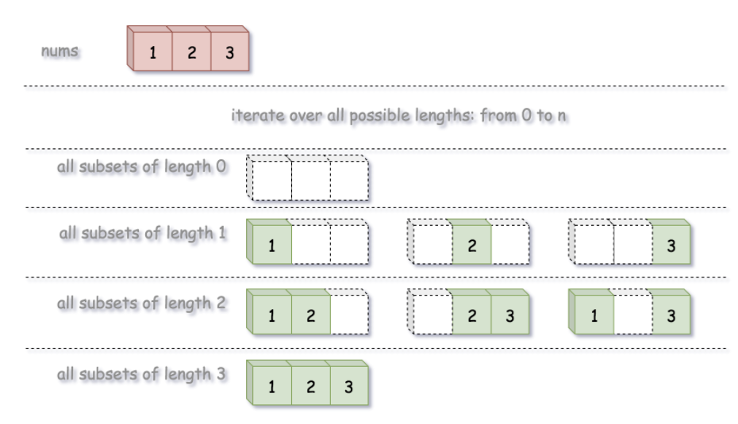
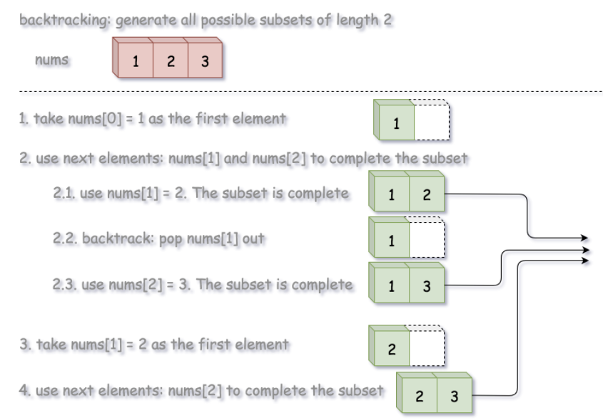
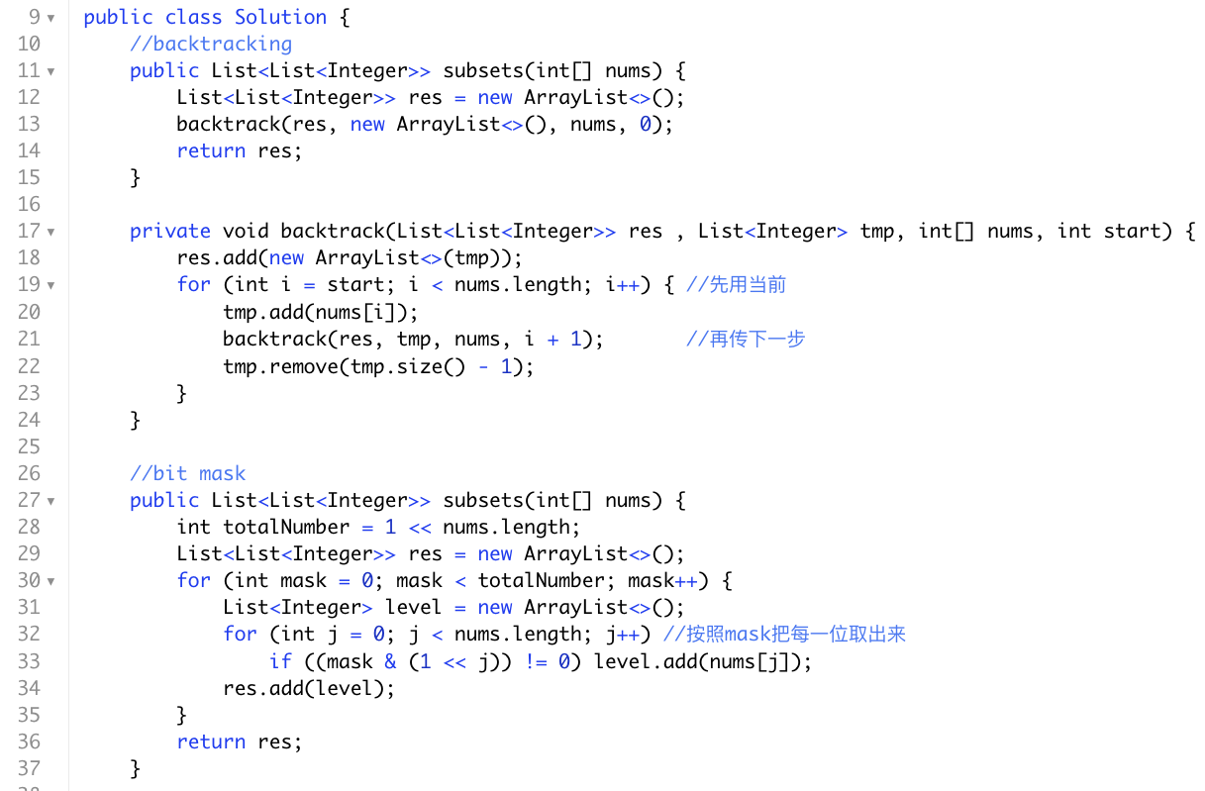
Backtracking is an algorithm for finding all solutions by exploring all potential candidates. If the solution candidate turns to be not a solution (or at least not the last one), backtracking algorithm discards it by making some changes on the previous step, i.e. backtracks and then try again.

Slide 14
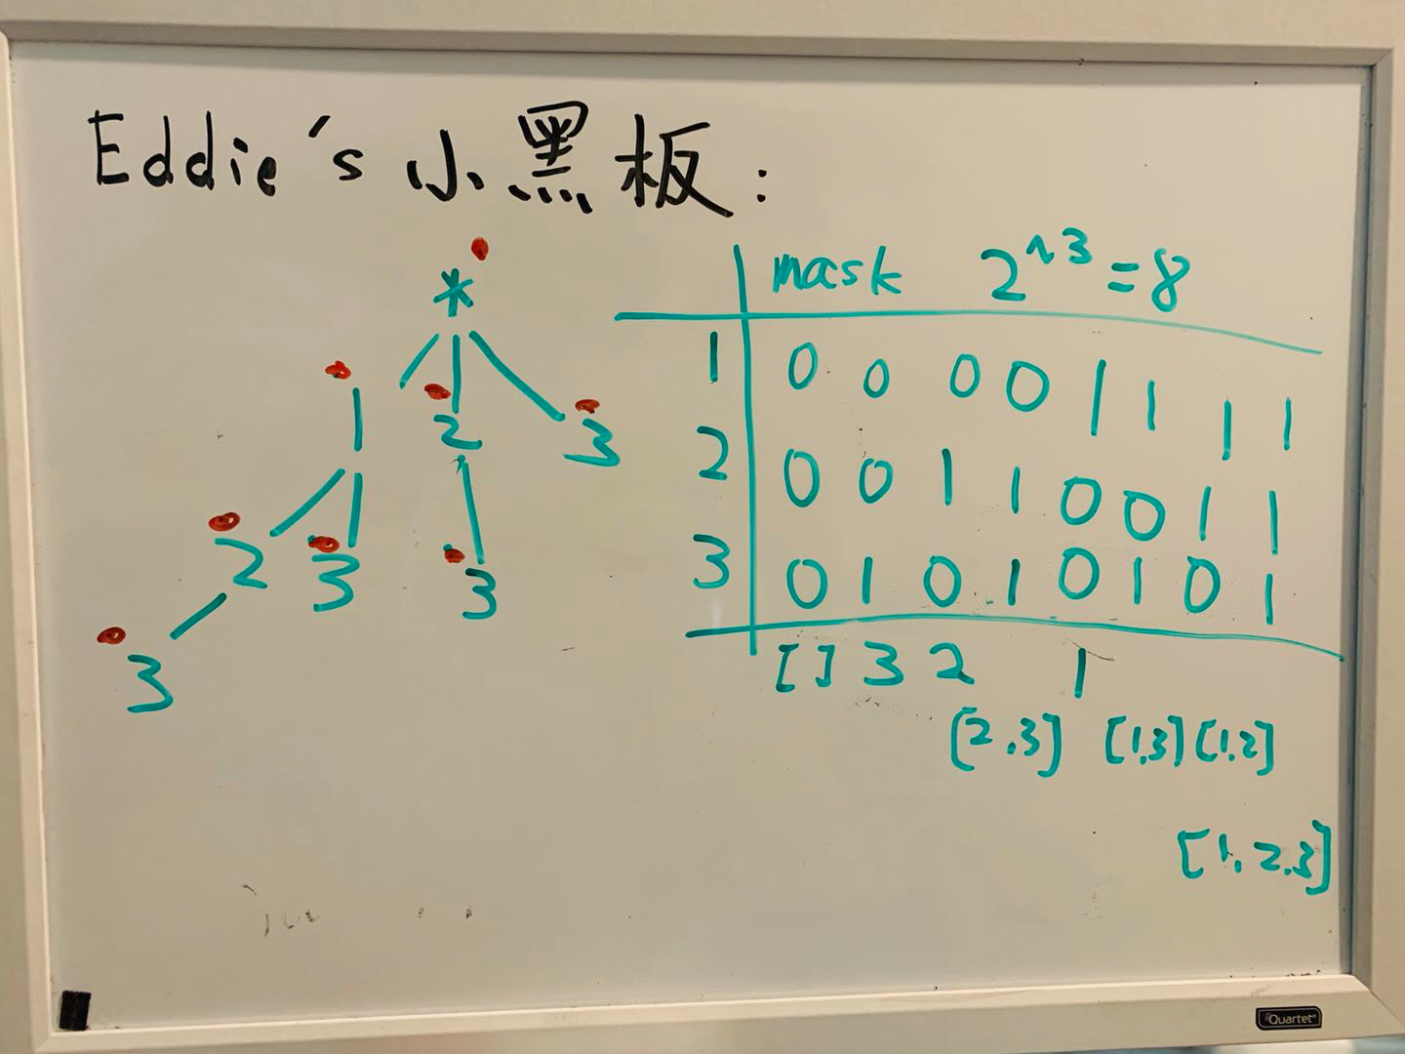
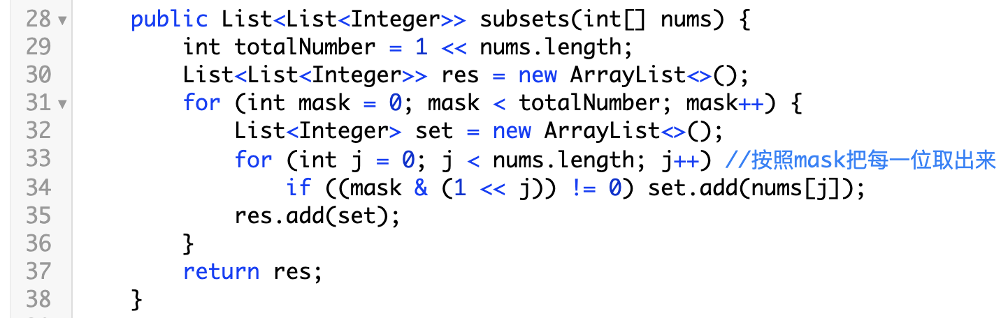
生成mask去产生所有的解，mask二进制表示的每一位上的数字，1表示取，0表示不取

Slide 15
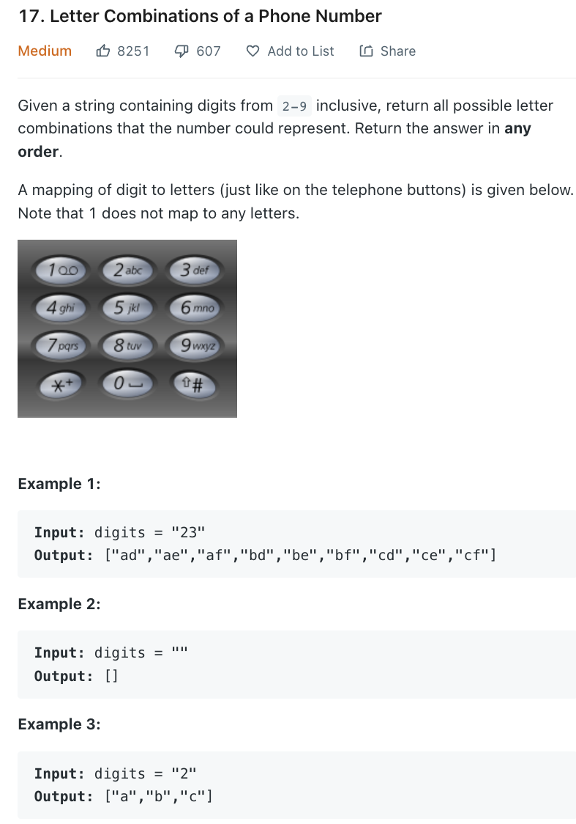
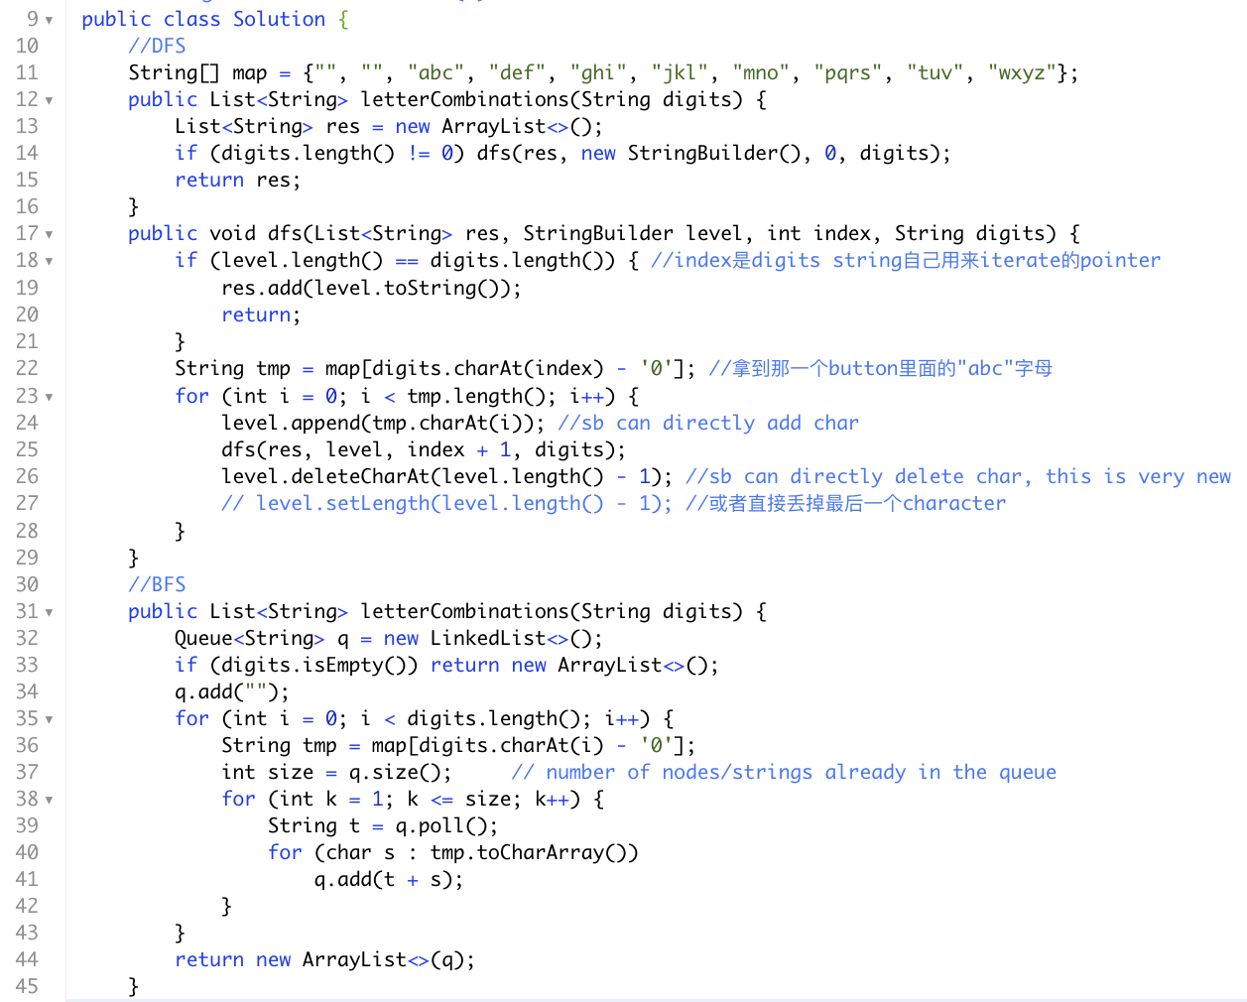
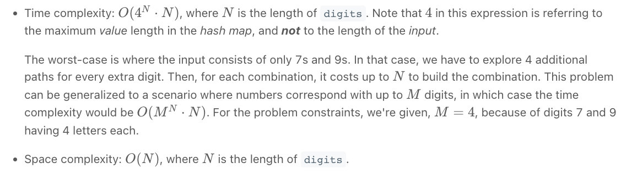

Slide 16
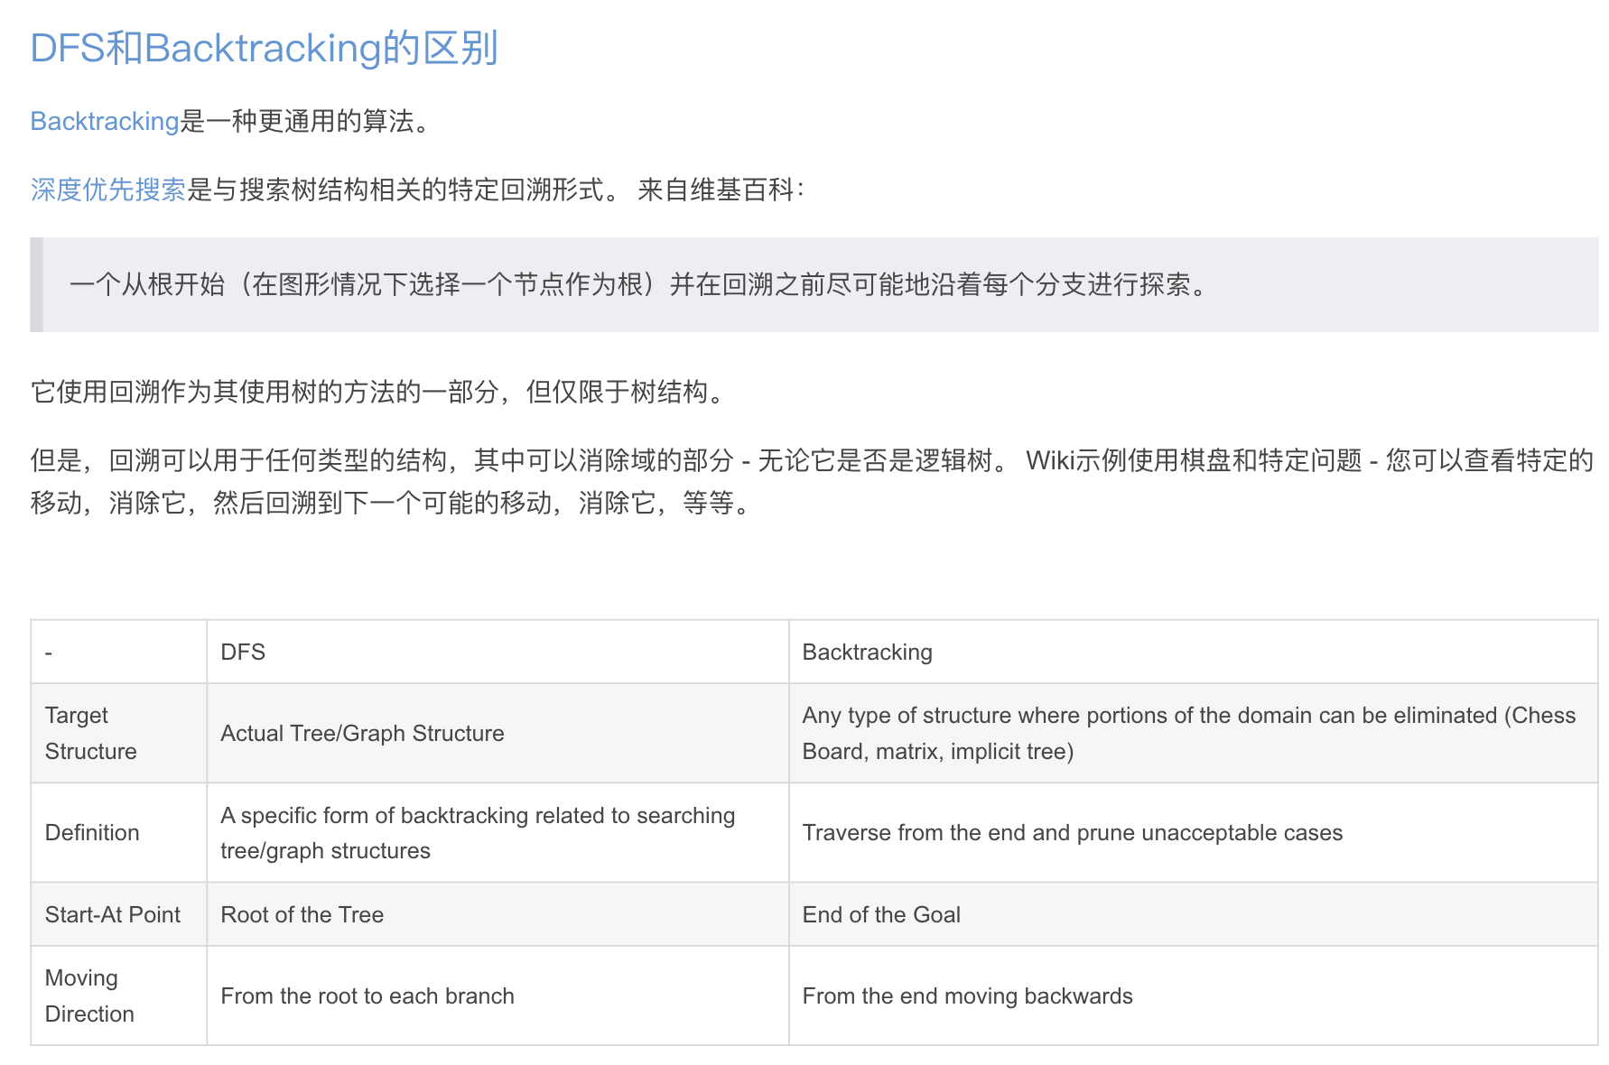

Slide 17

6. Sort
https://www.youtube.com/watch?v=S5yuwp3-r20&ab_channel=LeetCode%E5%8A%9B%E6%89%A3
常考的:
merge sort,
quick sort (quick select)
bucket sort
counting sort (similar to bucket but only has count, stable one is another algorithm)
heap sort（我们之后在heap部分再讲）
少考的:
pancake sort
不考的:
bubble sort,
selection sort,
insertion sort,
shell sort
radix sort

Slide 18
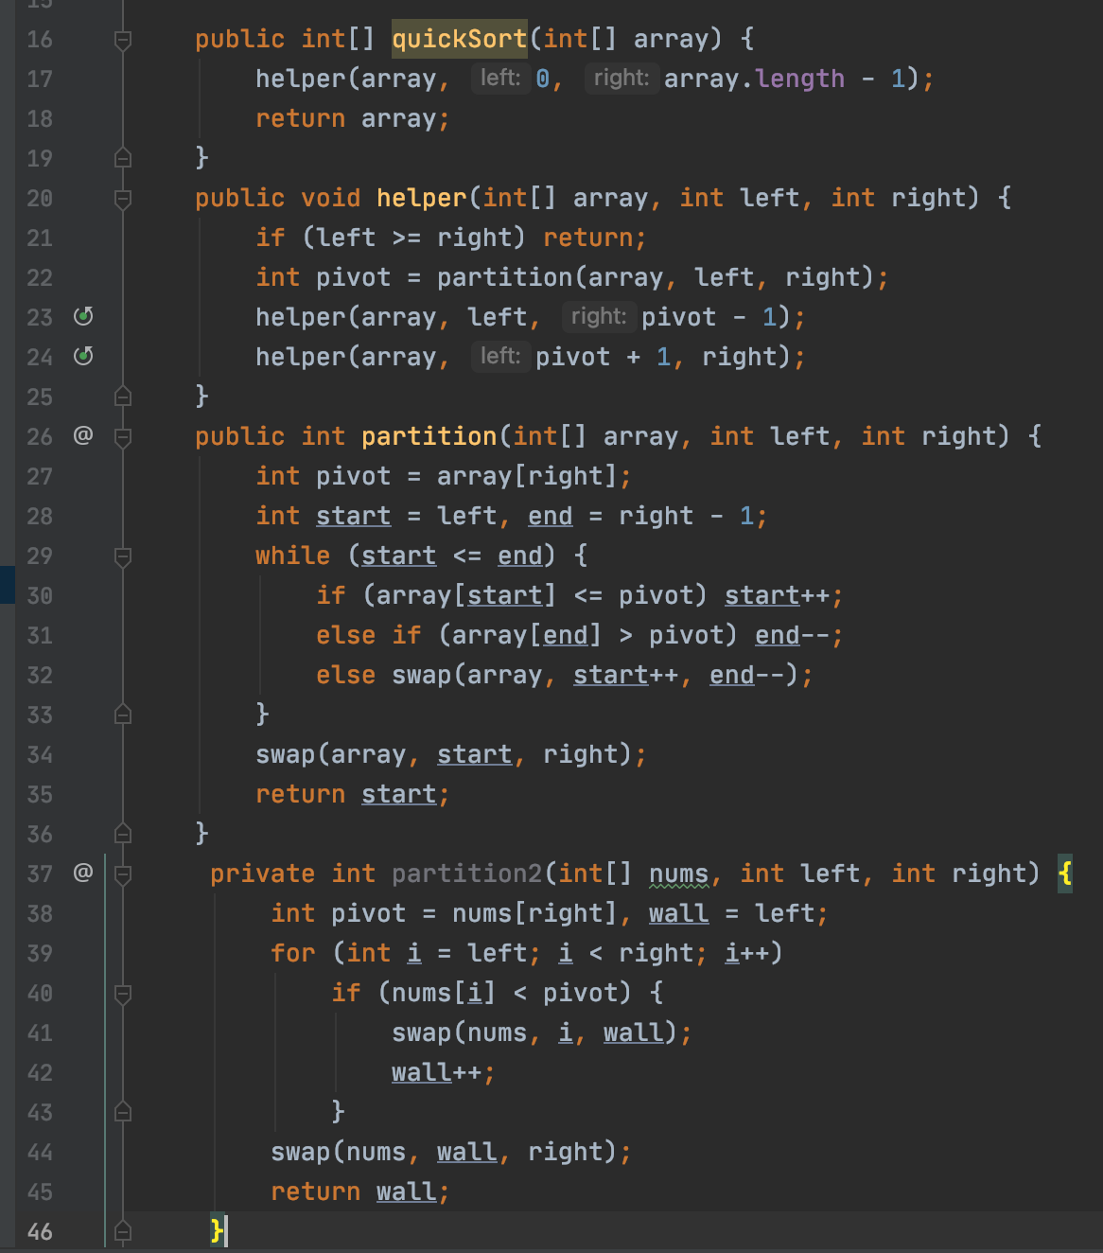
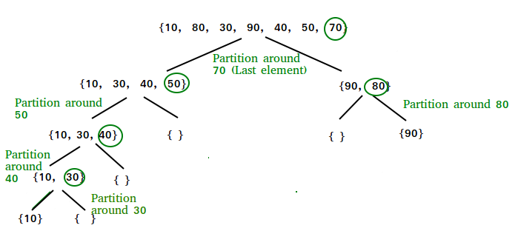
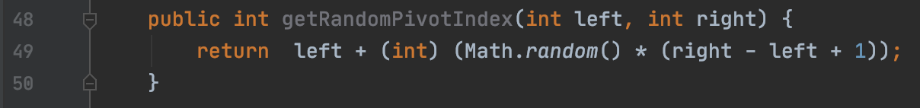
quick sort
Mathematical analysis of quicksort shows that, on average, the algorithm takes O(n log n) comparisons to sort n items. In the worst case, it makes O(n²) comparisons, though this behavior is rare.
我们可以使用
shuffle the array first before sort
pick pivot randomly

Slide 19
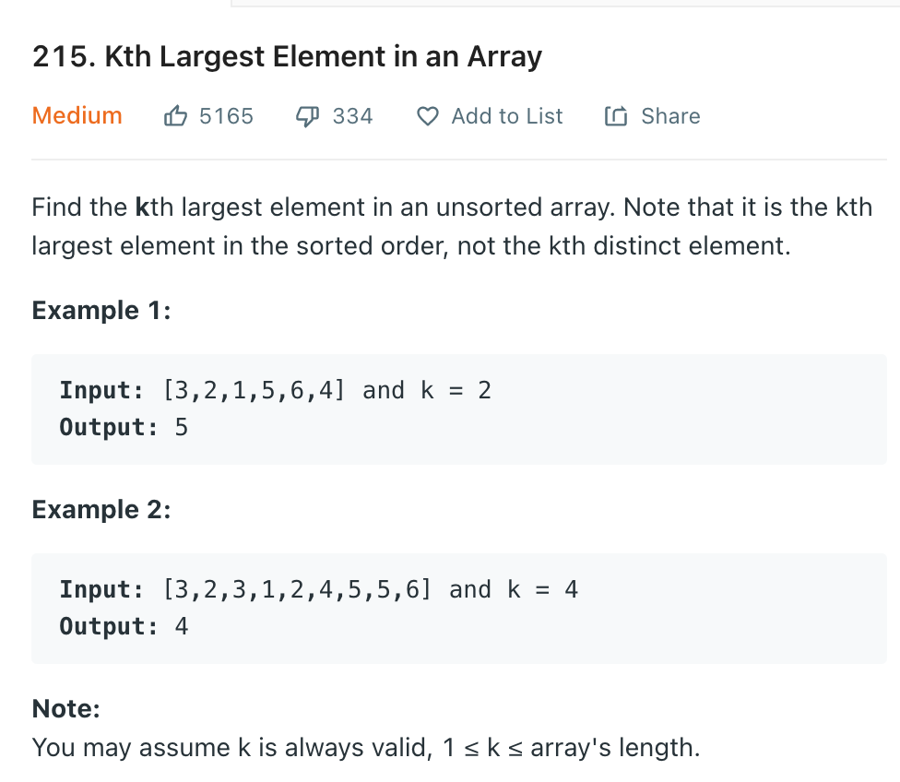
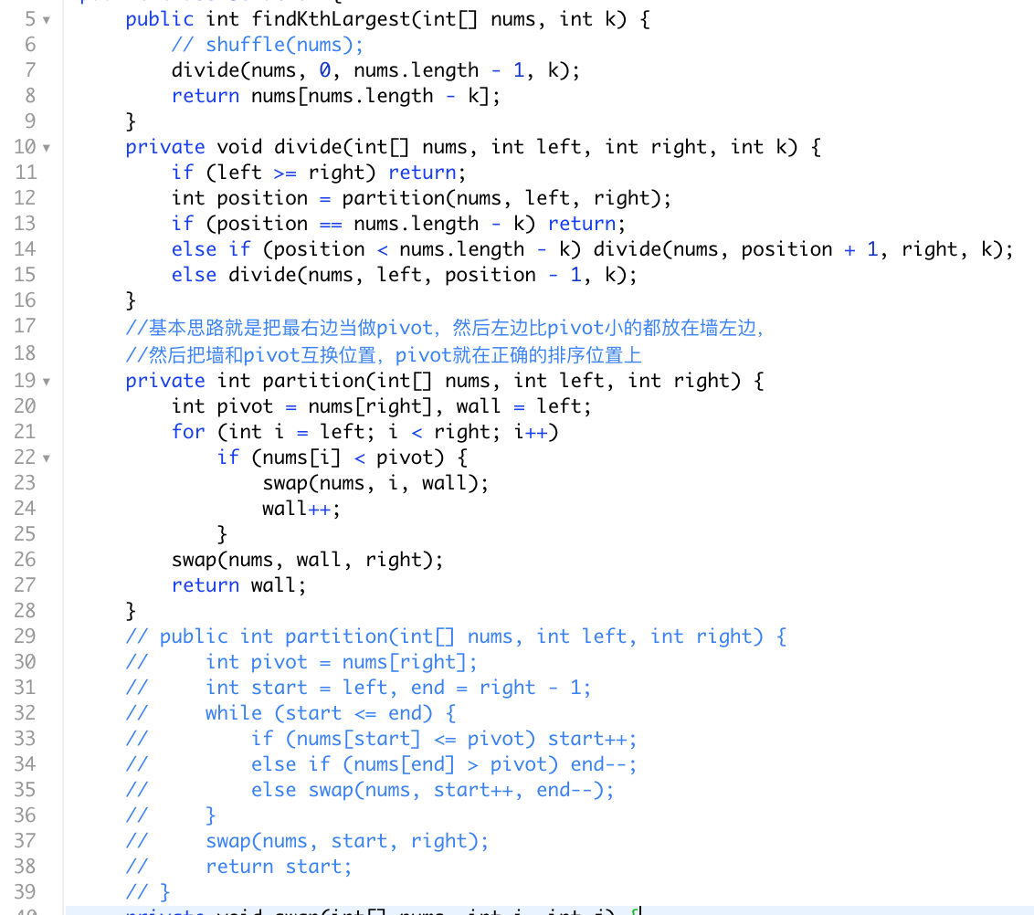
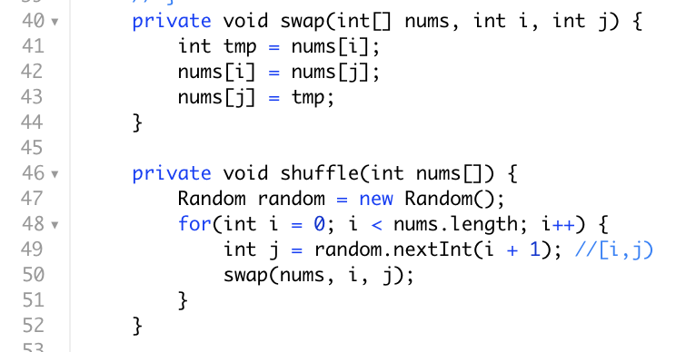
Avg T(n) = O(n)
Quickselect is a selection algorithm to find the k-th smallest element in an unordered list. It is related to the quick sort sorting algorithm.

Slide 20
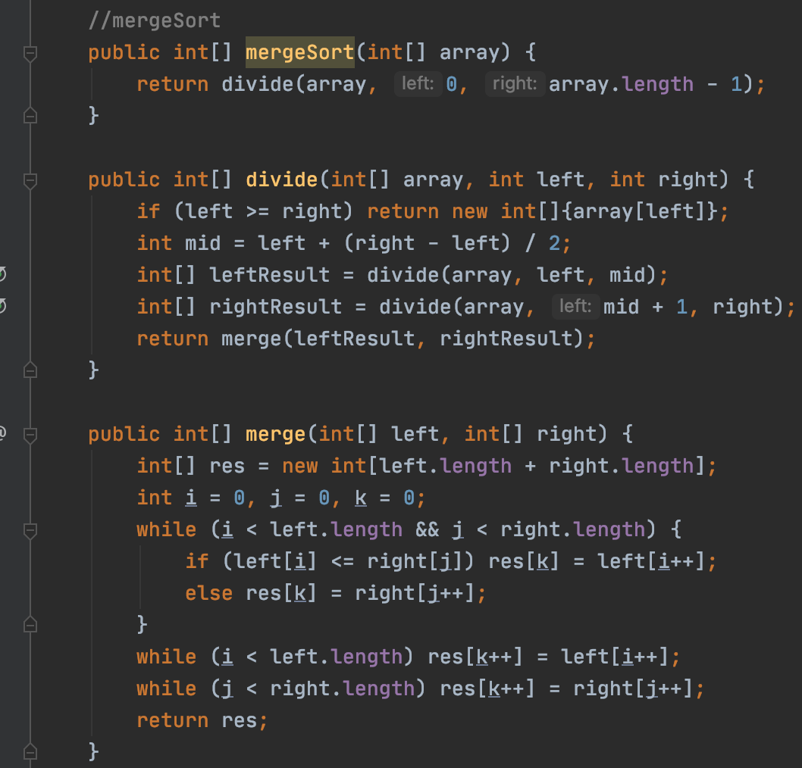

merge sort
O(n) = O(nlogn)

Slide 21




Slide 22

bucket sort
Bucket sort is mainly useful when input is uniformly distributed over a range.
void bucketSort(float[] a,int n) {
for(each floating integer 'x' in n) {
insert x into bucket[n*x];
}
for(each bucket) {
sort(bucket);
}
}
O(n)的时间复杂度

Slide 23






Slide 24
Summary
sorting还经常和二分相关，比如在一个sorted array里面去找target等等
quicksort 又可以quick select, 作为部分sort即可。
quicksort Ave O(nlogn), 为了防止worst case O(n2)我们可以shuffle 或者 random pivot
O(N2) bubble sort, insertion sort, selection sort, shell sort(half gap实现)
O(nlogn) merge sort, heap sort, quick sort
Avg O(N) 有quick select
严格接近O(N), bucket sort(N + k), counting sort, radix sort(NK)

Slide 25


通讯页面
Bilibili https://space.bilibili.com/21630984
Youtube 搜索古城算法
https://www.youtube.com/c/古城算法
wechat 回复‘加群’可加群，还有周赛
谢谢大家的支持！请点赞订阅硬币
3000订阅会出一期dp总结篇
免费，不要钱，不卖课，不推销，不辅导，公开资料和视频，任何人和你说钱都是骗子！

